Slide 1
java补讲

Slide 2
本章内容
properties
单元测试
Eclipse追踪代码
匿名内部类方式使用多线程
定时器
Runtime类的概述和使用
可变参数
正则表达式

Slide 3
匿名内部类方式使用多线程
匿名内部类方式使用多线程
new Thread(){代码…}.start();
New Thread(new Runnable(){代码…}).start();

Slide 4
定时器
定时器是一个应用十分广泛的线程工具，可用于调度多个定时任务以后台线程的方式执行。在Java中，可以通过Timer和TimerTask类来实现定义调度的功能
Timer
public Timer()
public void schedule(TimerTask task, long delay)
public void schedule(TimerTask task,long delay,long period)
TimerTask
public abstract void run()
public boolean cancel()
开发中
Quartz是一个完全由java编写的开源调度框架。

Slide 5
Runtime类的概述和使用
Runtime类概述
每个 Java 应用程序都有一个 Runtime 类实例，使应用程序能够与其运行的环境相连接。可以通过 getRuntime 方法获取当前运行时。
应用程序不能创建自己的 Runtime 类实例。
Runtime类使用
public Process exec(String command)

Slide 6
Properties集合
Properties概述
Properties作为Map集合的使用
Properties的特殊功能
public Object setProperty(String key,String value):设置键值对
public String getProperty(String key)：通过键获取值
public Set<String> stringPropertyNames()：获取所有键的集合
Properties和IO流的结合使用
public void load(Reader reader)
把文件中的数据读取到集合中
注意：文件的形式必须是键值对形式
public void store(Writer writer,String comments)
把集合中的数据存储到文件中

Slide 7
单元测试
(1)白盒测试：需要写代码，关注程序具体的执行流程
(2)黑盒测试：不需要写代码，输入值，看是否输出期望值
(3)Junit使用：
①定义一个测试类（测试用例）
1)建议：
a.测试类名：被测试的类名Test StudentTest
b.包名：xxx.xxx.xx.test com.grts.test
②定义测试方法：可以独立运行
1)建议
a.方法名：test测试的方法名 testAdd
b.返回值：void
c.参数列表：空参
③给方法加@Test junit.Test;
导入Junit依赖环境

Slide 8
(4)判定结果
①红色：失败
②绿色：成功
③断言：Assert org.junit.Assert
1)Assert.assertEquals(期望的值, 测试返回值)
(5)@Before：
修饰的方法会在测试方法之前被自动执行
(6)@After：
修饰的方法会在测试方法执行之后自动被执行

Slide 9
preparedStatement:预编译执行sql对象
①sql注入问题：在拼接sql时，有一些sql的特殊关键字参与字符串的拼接，会造成安全性问题
1)用户名随便输入，输入密码：a’ or ‘a’ = ‘a
2)sql:select * from user where username = 'asd' and password = 'a' or 'a' = 'a'
3)解决sql注入问题：使用preparedStatement对象来解决
4)预编译的sql参数使用？作为占位符

Slide 10
5)步骤：
①导入驱动jar包
②注册驱动
③获取数据库连接对象 connetion
④定义sql
注意：sql的参数使用？作为占位符。
如select * from user where username = ? and password = ?;
⑤获取执行sql语句的对象preparedStatement
connection.prepareStatement(sql);
⑥给？赋值：
方法：setXxx（参数1，参数2）
参数1：？的位置编号，从1开始
参数2：？的值
⑦执行sql，接受返回结果，不需要参数sql语句
⑧处理结果
⑨释放资源
②注意：后期都会使用preparedStatement来完成增删改的所有操作,因为可以防止sql注入并且相对效率更高

Slide 11
包(package)
对类文件进行分类管理。
给类提供多层命名空间。
写在程序文件的第一行。
类名的全称的是 包名.类名。
包也是一种封装形式。
包名命名规范：所有字母小写，为避免重复一般用URL

Slide 12
classpath
给JVM提供的一个环境变量。
指定类或者包所在的路径。
classpath变量值的最后有分号与无分号的区别。
思考：在开发时,分号是否需要呢？

Slide 13
包之间的访问
被访问的包中的类权限必须是public的。
类中的成员权限：public或者protected
protected是为其他包中的子类提供的一种权限
例程

Slide 14
import
简化类名。
一个程序文件中只有一个package，可以有多个import。
用来导包中的类，不导入包中的包。
通常写import mypack.Demo;
而不写import mypack.*;为什么？

Slide 15
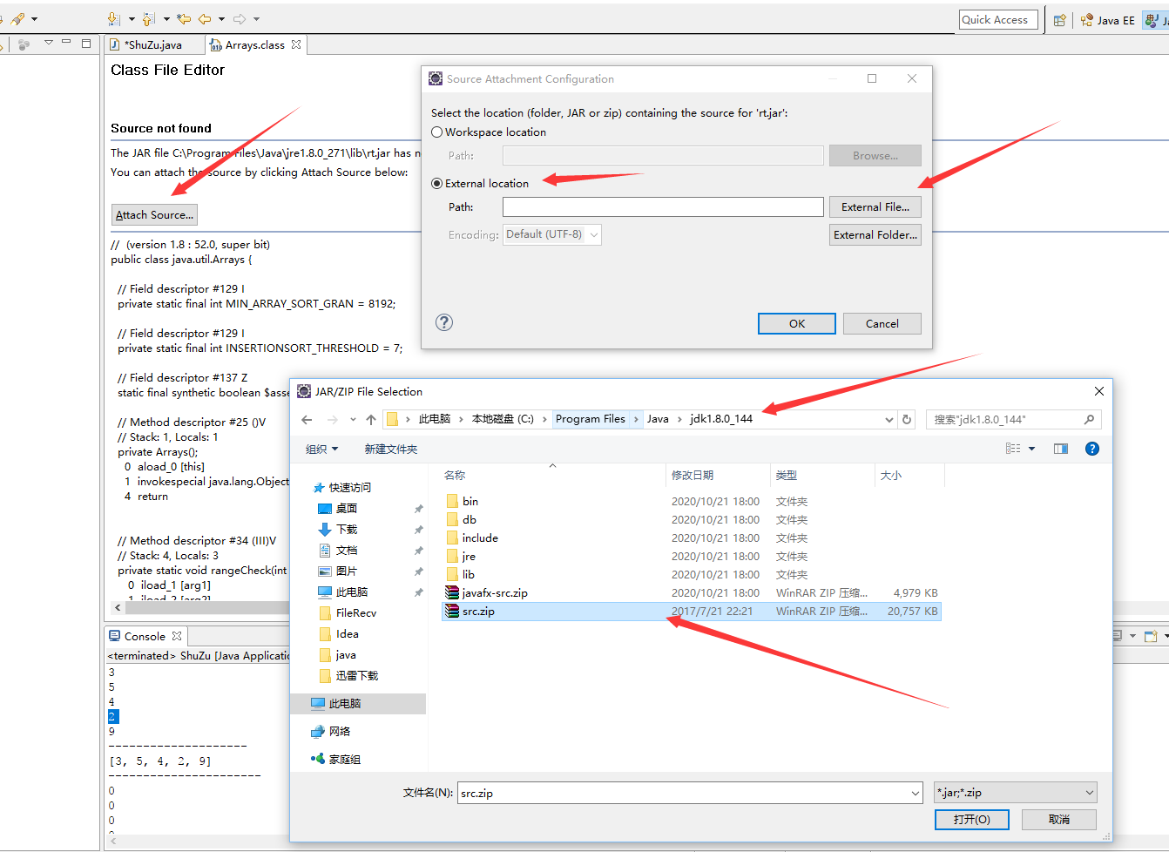
Eclipse追踪代码
Ctrl + 左键

Slide 16
可变参数
具体使用∶
可变个数形参的格式∶数据类型 ..． 变量名
当调用可变个数形参的方法时，传入的参数个数可以是∶ O个，1个，2个。。。
可变个数形参的方法与本类中方法名相同，形参不同的方法之间构成重载
可变个数形参的方法与本类中方法名相同，形参类型也相同的数组之间不构成重载。换句话说，二者不能共存
可变个数形参在方法的形参中，必须声明在末尾
可变个数形参在方法的形参中，最多只能声明一个可变形参。

Slide 17
public static void main(String[] args) {
show("haha",1,2,5,7,3,5);
}
public static void show(String s,int ... is){
for (int i : is) {
System.out.println(i);
}
}

Slide 18
正则表达式概述及基本使用
正则表达式：是指一个用来描述或者匹配一系列符合某个句法规则的字符串的单个字符串。其实就是一种规则。有自己特殊的应用。
举例：校验qq号码.
1:要求必须是5-15位数字
2:0不能开头

